Slide 1
ĐẠO ĐỨC

Slide 2
Thứ hai, ngày 24 tháng 1 năm 2022
Đạo đức
Kính trọng, biết ơn người lao động

Slide 3
Hoạt động 1:
KHÁM PHÁ CÂU CHUYỆN

Slide 4
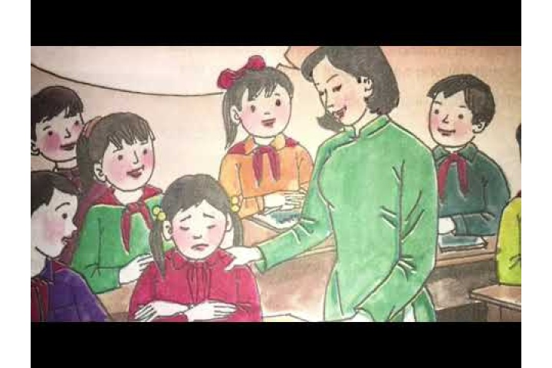
Buổi học đầu tiên

Slide 5
Bài học đầu tiên
Năm nay, lớp 4A có cô giáo mới. Buổi đầu tiên làm quen với lớp, cô giáo yêu cầu :
- Các em hãy giới thiệu đôi nét về bản thân và gia đình mình.
Cả lớp sôi động hẳn lên, bạn nào cũng hào hứng :
- Thưa cô, em tên là Hồng. Bố mẹ em là công nhân nhà máy điện ạ.
- Thưa cô, em tên là Sơn. Bố em là bộ đội biên phòng, mẹ em là giáo viên ạ.
- Thưa cô, em tên là Trang. Bố em là phóng viên, mẹ em là bác sĩ ạ. Đến lượt Hà, cũng như các bạn, em kể rất tự hào :
- Thưa cô, em là Hà. Bố mẹ em đều làm nghề quét rác ạ.
Trong lớp bỗng rộ lên những tiếng cười. Hà ngơ ngác nhìn quanh, rồi như hiểu ra, mặt em đỏ bừng, rơm rớm nước mắt. Cô giáo bước đến bên Hà, âu yếm đặt tay lên vai em :
- Cảm ơn bố mẹ em, những người lao động đã giữ cho thành phố của chúng ta luôn sạch đẹp. Không có nghề nào là tầm thường, chỉ có những kẻ lười biếng, vô công rồi nghề mới đáng xấu hổ.
Không khí im lặng bao trùm lớp học. Những bạn lúc trước cười to nhất, giờ cúi mặt ngượng ngùng... Một bạn rụt rè đứng dậy :
- Thưa cô, chúng em thật có lỗi. Chúng em xin lỗi cô, xin lỗi bạn Hà.

Slide 6
Trả lời các câu hỏi sau:
1. Vì sao một số bạn trong lớp lại cười khi nghe bạn Hà giới thiệu về nghề nghiệp bố mẹ mình?
2. Nếu em là bạn cùng lớp với Hà, em sẽ làm gì trong tình huống đó? Vì sao?

Slide 7
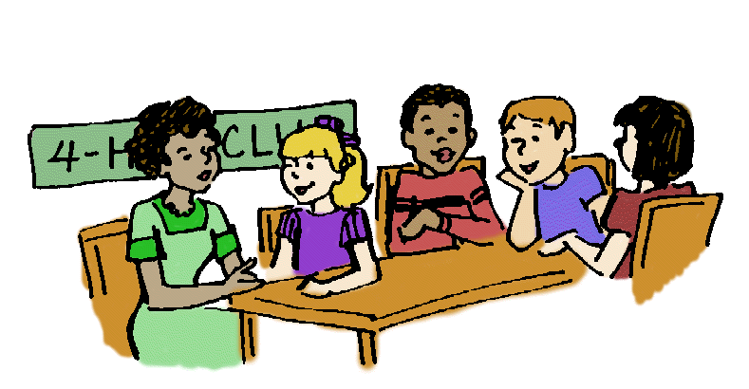
1. Vì sao một số bạn trong lớp lại cười khi nghe bạn Hà giới thiệu về nghề nghiệp bố mẹ mình?
Một số bạn trong lớp lại cười khi nghe bạn Hà giới thiệu về nghề nghiệp của bố mẹ mình vì các bạn đó nghĩ rằng: bố mẹ bạn Hà làm nghề quét rác, không đáng được kính trọng như những nghề mà bố mẹ các bạn ấy làm.

Slide 8
2. Nếu em là bạn cùng lớp với Hà, em sẽ làm gì trong tình huống đó? Vì sao?
Nếu em là bạn cùng lớp với Hà, em sẽ nói các bạn không nên cười bạn Hà như vậy, vì đó là nghề cao quý, nếu không có những bác lao công như bố mẹ Hà thì đường phố, ngõ hẻm có được sạch sẽ mỗi ngày như vậy hay không. Đó là những người lao động thầm lặng, chúng ta cần phải biết ơn chứ không phải là cười chế diễu bạn như vậy.

Slide 9
Vì sao chúng ta cần phải kính trọng và biết ơn người lao động?
Vì người lao động đã tạo ra mọi của cải, vật chất trong đời sống của chúng ta.

Slide 10
Ghi nhớ/SGK trang 28
Cơm ăn, áo mặc, sách học và mọi của cải khác trong xã hội có được là nhờ những người lao động. Em phải kính trọng và biết ơn người lao động.

Slide 11
Hoạt động 2:
CÙNG EM THỰC HÀNH

Slide 12
Bài tập 1: Theo em, trong số những người dưới đây, ai là người lao động? Vì sao?
a. Nông dân. b. Bác sĩ.
c. Người giúp việc trong gia đình. d. Người lái xe ôm
đ. Giám đốc công ti e. Nhà khoa học
g. Người đạp xích lô h. Giáo viên
i. Kẻ buôn bán ma túy. k. Kẻ buôn bán phụ nữ, trẻ em.
l. Kẻ trộm m. Người ăn xin
n. Kĩ sư tin học o. Nhà văn, nhà thơ
Những người là người lao động: a, b, c, d, đ, e, g, h, n và o do họ đều lao động bằng sức khỏe, trí óc và công sức của mình.
Những người trong đáp án i, k, l và m là khôn phải là người lao động vì những người đó kiếm tiền dựa trên những hành động phạm pháp, ảnh hưởng đến an ninh trật tự xã hội...

Slide 13
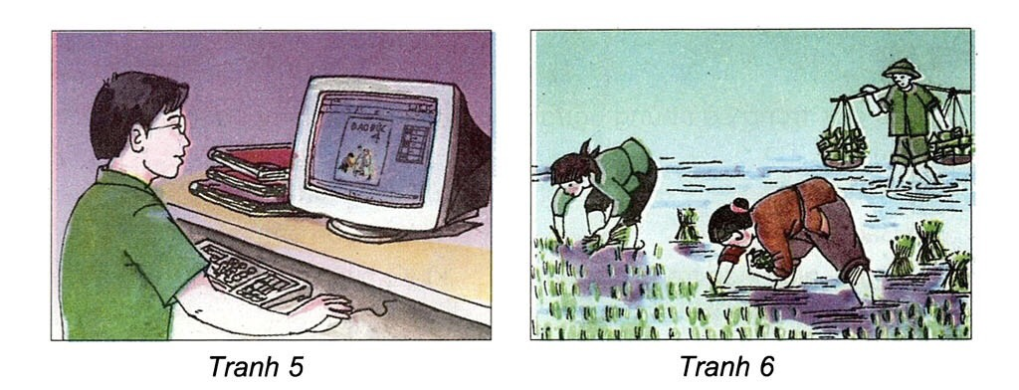
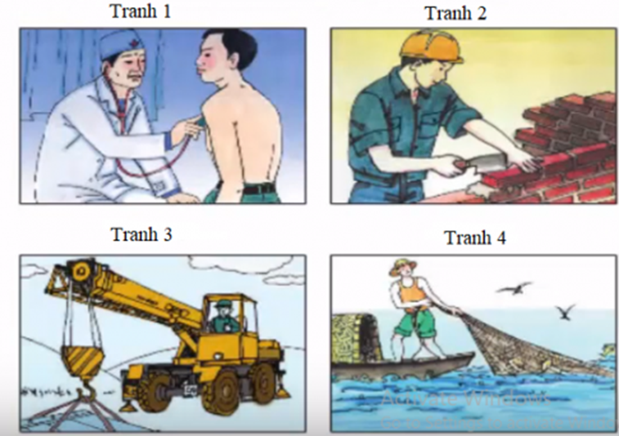
Bài tập 2: Em hãy cho biết, những người lao động trong các tranh dưới đây làm nghề gì và công việc đó có ích cho xã hội như thế nào?

Slide 14
Bài tập 2: Em hãy cho biết, những người lao động trong các tranh dưới đây làm nghề gì và công việc đó có ích cho xã hội như thế nào?
+ Tranh 1: Bác sĩ là những người khám, chữa bệnh cho chúng ta. Giúp chúng ta thoát khỏi những cơn bệnh và mệt mỏi.
+ Tranh 2: Thợ xây là những người đã xây dựng nên những ngôi nhà để chúng ta sinh sống hàng ngày và xây dựng nên những công trình to lớn cung cấp nơi làm việc, vui chơi giải trí và góp phần làm đẹp cho xã hội.
+ Tranh 3: Người điều khiển xe cần cẩu phục vụ cho các nhu cầu vận chuyển hàng hóa, đẩy nhanh tiến độ các công việc cần vận chuyển hàng.
+ Tranh 4: Ngư dân đánh bắt hải sản là những người cung cấp một phần thực phẩm từ biển vô cùng bổ dưỡng không thể thiếu cho con người.

Slide 15
Bài tập 2: Em hãy cho biết, những người lao động trong các tranh dưới đây làm nghề gì và công việc đó có ích cho xã hội như thế nào?
+ Tranh 5: Nhân viên thiết kế sách, vở là những người đã tạo ra những quyển sách, quyển tập đẹp cho chúng ta.
+ Tranh 6: Những người nông dân làm nông: Trồng lúa đã tạo ra gạo. Gạo sản xuất sang các nước khác. Góp phần phát triển đất nước.

Slide 16
Ghi nhớ/SGK trang 28
Cơm ăn, áo mặc, sách học và mọi của cải khác trong xã hội có được là nhờ những người lao động. Em phải kính trọng và biết ơn người lao động.

Slide 17
Chào tạm biệt các em!

